Slide 1



GP Consulting
e Partners
© 2024 Great Place To Work® Brasil. Todos os Direitos Reservados

Slide 2
VENDAS

Slide 3


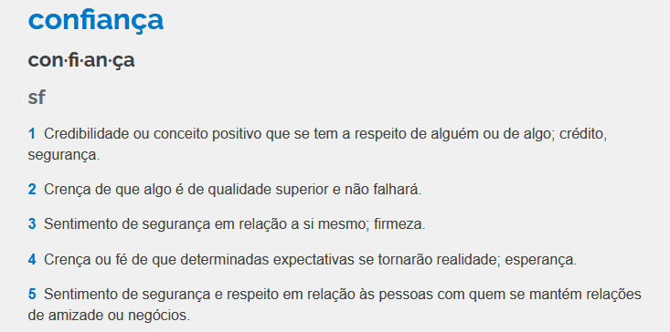

Slide 4
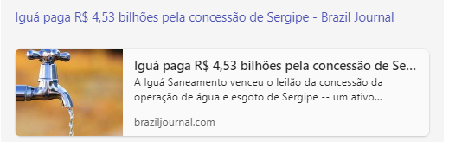
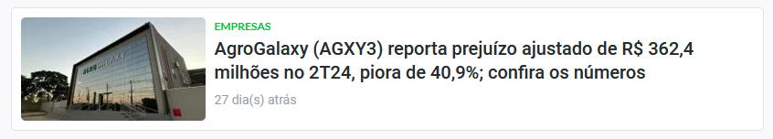
Como passar confiança para o cliente?
Acreditar no seu Produto/Serviço
Ter domínio do conteúdo (Metodologia GPTW e seus indicadores)
Fazer perguntas estratégicas
Saber notícias do cliente (jornais, mídias sociais, aquisições, investimentos, localidade, unidades)

Slide 5
Porque Contratar a Pesquisa?
Marca consolidada no mercado há 30 anos
Somos especialistas em gestão de clima organizacional
Temos um amplo Benchmark de mercado entre Regiões, Setores...
Metodologia exclusiva aplicada em 170 países
Só no Brasil mais de 6.000 empresas aplicam e trabalham com nossa metodologia.
Temos indicadores exclusivos como: Estágio da Liderança, Indice de Inovação, Indice de Saúde e Bem Estar (Saúde Mental), vários outros indicadores como Diversidade, Engajamento, Permanência, Feedback entre outros.
Certificação GPTW
Rankings das Melhores Empresas Para Trabalhar

Slide 6





5 principais benefícios de negócio de uma cultura de alta confiança
 | 1. Maior satisfação do cliente ou paciente
 | 2. O aumento da capacidade de atrair e reter os melhores talentos
 | 3. Desempenho financeiro mais forte
 | 4. Maior engajamento dos funcionários
 | 5. Mais inovação

Slide 7
1. Sobre Venda
Perguntas Estratégicas

Slide 8
Tópicos que ajudam a entender:
Momento da empresa e o que podemos ajudar
Satisfação dos colaboradores – como mede / ferramenta / concorrente?
Liderança
Inovação
Retenção de Talentos
Benefícios
Dados de Diversidade (se medem)
Principais desafios atuais e futuros
Cultura da empresa
Negócios – expansão / reestruturação

Slide 9
Perguntas Estratégicas para falar com Cliente:
1. Você consegue ver com clareza sobre o nível de satisfação e engajamento dos seus funcionários? Você utiliza alguma ferramenta para essa medição?
Propósito: Levar o cliente a refletir sobre a falta de dados concretos e a importância de conhecer o estado atual da equipe.
2. Você acredita que funcionários insatisfeitos podem estar impactando diretamente a produtividade e os resultados da empresa?
Propósito: Fazer o cliente conectar satisfação dos funcionários com resultados de negócios.
3. Como você tem medido o impacto do clima organizacional na retenção de talentos e redução da rotatividade?
Propósito: Destacar a necessidade de uma ferramenta de medição eficiente, como a pesquisa de clima, para abordar a retenção de talentos.

Slide 10
Perguntas Estratégicas para falar com Cliente:
4. Você sabe quais são os principais fatores que desmotivam seus colaboradores?
Propósito: Mostrar a importância de identificar os pontos de insatisfação para tratá-los e melhorar o ambiente de trabalho.
5. O quanto você acha que um ambiente de trabalho positivo pode melhorar a eficiência e a inovação dentro da sua equipe?
Propósito: Conduzir o cliente a visualizar como um bom clima organizacional pode elevar o desempenho e fomentar inovação.
6. Como você tem certeza de que a comunicação e o alinhamento entre os times estão funcionando bem?
Propósito: Sugerir que a pesquisa pode ajudar a identificar falhas na comunicação e na colaboração entre equipes.

Slide 11
Perguntas Estratégicas para falar com Cliente:
7. Você já avaliou se o investimento em programas de bem-estar e desenvolvimento está realmente refletindo em um ambiente de trabalho mais saudável?
Propósito: Fazer o cliente pensar sobre o retorno de investimento nas iniciativas de bem-estar e como a pesquisa de clima pode medir isso.
8. Você já considerou que uma pesquisa de clima pode trazer insights valiosos para ajustar a liderança e os processos internos?
Propósito: Demonstrar como os resultados da pesquisa podem ajudar a melhorar a gestão e os processos organizacionais.
9. Você acredita que conhecer a percepção dos seus colaboradores pode ajudar a alinhar melhor a cultura organizacional com os objetivos estratégicos da empresa?
Propósito: Conectar o clima organizacional à estratégia da empresa, destacando como o alinhamento pode melhorar os resultados.

Slide 12
Perguntas Estratégicas para falar com Cliente:
10. Como você imagina que seus melhores talentos se sentem atualmente em relação à empresa? Você tem dados para apoiar essa percepção?
Propósito: Despertar a necessidade de dados confiáveis para entender o sentimento dos colaboradores e evitar a perda de talentos valiosos.

Slide 13
2. COMO AMARRAR A VENDA

Slide 14
Após a apresentação, mas na mesma reunião:
Faz sentido pra você o que te apresentei?
Ficou com alguma dúvida?
Você que toma a decisão de compra?
O que impede de fecharmos agora?
Quando irá apresentar para sua Diretoria?
Posso te ajudar na apresentação para Diretoria?
Entro em contato com você “xx dias”
Budget – Tentar saber se tem budget / orçamento para essa frente ou outras como treinamentos da Liderança.

Slide 15
3. PÓS VENDA

Slide 16
Acompanhamento Pós Pesquisa:
Ser rápido no retorno para o cliente quando for acionado;
Manter o bom relacionamento após venda, se fazer presente algumas vezes durante o ano;
Fazer cronograma de datas importantes de contato.
Acompanhar o cliente no andamento no processo (perguntar se está tudo bem, no processo);
Reforçar os prazos dos preenchimentos dos relatórios de certificação e rankings se forem concorrer;
Após a finalização da pesquisa, se foi certificada, ligar ou mandar e-mail dando os parabéns;
Mandar alguns Estudos do GPTW sobre temas que ele sinalizou nas conversas /reuniões.
Acompanhar entrega dos resultados quando for Plano Performance
Se for plano Basic ou Pro, entrar em contato para tentar fazer um upgrade de serviço e ajudar o cliente a entender o que saiu na pesquisa (ele pagando, claro).

Slide 17
Check in
O quanto eu conheço sobre o processo de Pesquisa de Clima?

Slide 18
PRE PESQUISA

Slide 19

Objetivos da Pesquisa
1
Escutar as pessoas
Dar voz as opiniões e necessidades
2
Identificar fortalezas e oportunidades
Identificação da potência da empresa e dos pontos de melhoria
Apoiar na tomada de decisão estratégica
Dados para fornecer assertividade no processo decisório e confecção do plano de ação
3

Slide 20

Benefícios
Maior satisfação de clientes
O aumento da capacidade de atrair e manter melhores talentos
Desempenho financeiro mais forte
Maior engajamento das pessoas
Mais inovação
Notes:
Modelo 1 ano de histórico

Slide 21

Para Gestão de Pessoas
Mapear a percepção sobre remuneração, benefícios e participação nos lucros para direcionar esforços de comunicação e mudanças de política se necessário
Checar questões relacionadas à saúde mental
Percepções sobre desenvolvimento, expectativas de carreira, e gestão de talentos
Como oferecer suporte e capacitação às lideranças
Necessidade de ações de endomarketing e comunicação
Alinhamento cultural
Percepções em relação à diversidade e inclusão

Slide 22




Certificação
e Ranking
Seja reconhecida como uma marca empregadora
que preza pelo seu maior bem: as pessoas
você sabia?
Empresas GPTW
possuem ações 3x
mais rentáveis
que o Ibovespa
e faturam até 11 vezes mais que a média do seu setor
de atuação

Slide 23
O modelo Great Place to Work for ALL

Slide 24


Um excelente lugar para trabalhar é definido pela confiança, orgulho e camaradagem entre todas as pessoas
Um excelente lugar para trabalhar é aquele onde os colaboradores confiam na liderança, têm orgulho do trabalho que realizam e gostam dos seus colegas. E essa experiência deve ser consistente para todas as pessoas, independente de quem são, do que fazem e de onde trabalham.
TRABALHO
Orgulho
LIDERANÇA
For All
Pessoas
Confiança
Colaboração
COLEGAS
Notes:
Um excelente lugar para trabalhar é aquele onde os colaboradores confiam na liderança, têm orgulho do trabalho que realizam e gostam dos seus colegas. E essa experiência deve ser consistente para todas as pessoas, independente de quem são, do que fazem e de onde trabalham.

Slide 25




A cultura impulsiona a performance
Pessoa
O Efeito Great Place To Work®
Pessoa
01
Liderança
Contratar e Receber
Inspirar
Falar
Escutar
Agradecer
Desenvolver
Cuidar
Celebrar
Compartilhar
02
Experiência
Confiança
Orgulho
Camaradagem
For All
03
Cultura
Colaboração
Inovação
Agilidade
Diversidade
Equidade
Inclusão
Pertencimento
Bem-estar
04
Performance
Lucro
Produtividade
Eficiência
Satisfação do Cliente
Impacto Social
Resiliência no Mercado
Atração de Talentos
Permanência de Talentos
Liderança
As empresas que cultivam culturas consistentes se diferenciam no mercado e entre os concorrentes em
quase todas as métricas de negócios, independentemente do tamanho, setor ou localização geográfica.
Pessoa
Pessoa

Slide 26
Para liderança
O modelo Great Place To Work® funciona como uma ferramenta de Gestão
Mapear fatores de engajamento e desengajamento.
Analisar percepções de tratamento desigual.
Avaliar acertos e pontos de atenção como líder.
Identificar áreas não percebidas pelos líderes.
Direcionar esforços e promover alinhamentos.
Verificar a percepção sobre comunicação.
Avaliar a percepção sobre inovação.
Verificar a percepção sobre feedback.
TRABALHO
Orgulho
LIDERANÇA
For All
Pessoas
Confiança
Colaboração
COLEGAS

Slide 27
PÓS-PESQUISA: USO ESTRATÉGICO DOS RESULTADOS

Slide 28
PRINCIPAIS INDICADORES DA PESQUISA
Índice de Confiança
Estágios da Liderança For All
E-NPS
Índice de Velocidade da Inovação – IVR
Quantidade de feedbacks no último ano
Principal motivo de permanência
Evoluções e retrações em relação ao último ano
Confiança na alta liderança

Slide 29
ÍNDICE DE CONFIANÇA
Nota Anterior
A nota do TI da pesquisa anterior.
Nota atual
A média das notas VA (Visão Área) e VE (Visão Empresa).
VE (Visão Empresa)
Visão da Empresa, ou seja, a percepção dos funcionários sobre a organização como um todo e sua alta direção.
VA (Visão Área)
Visão da Área, ou seja, a percepção dos funcionários sobre a área em que trabalham e seus gestores diretos.
150 Melhores GPTW - Nacional 2023

Slide 30
MAIORES GAPS EM RELAÇÃO AO BENCH
 | 2024 | BM | ≠
Respeito - A organização me oferece treinamento ou outras formas de desenvolvimento para o meu crescimento profissional | 74 | 90 | -16
Imparcialidade - Todos aqui têm a oportunidade de receber um reconhecimento especial | 70 | 84 | -14
Respeito - As lideranças envolvem as pessoas em decisões que afetam suas atividades e seu ambiente de trabalho | 72 | 81 | -9
Imparcialidade - As pessoas evitam fazer "politicagem" e intrigas como forma de obter resultados | 78 | 87 | -9
Credibilidade - As lideranças contratam pessoas que se enquadram bem aqui | 80 | 89 | -9
Imparcialidade - As promoções são dadas às pessoas que realmente mais merecem | 72 | 80 | -8
Imparcialidade - As lideranças evitam o favoritismo | 74 | 81 | -7

Slide 31
GANCHO COM CULTURA DE FEEDBACK
 | Indique a quantidade de reuniões que você teve com seu gestor imediato, durante os últimos 12 meses, para discutir seu desempenho ou receber feedback?
 | Nenhuma | Uma | Duas | três | mais de três
Respondentes | 96 | 116 | 154 | 92 | 250
% | 14% | 16% | 22% | 13% | 35%
A empresa me oferece treinamento ou outras formas de desenvolvimento para o meu crescimento profissional | 73 | 75 | 90 | 93 | 92
Todos(as) aqui têm a oportunidade de receber um reconhecimento especial | 61 | 61 | 83 | 88 | 90
As promoções são dadas aos(às) colaboradores(as) que realmente mais merecem | 52 | 52 | 73 | 87 | 82
A liderança evita o favoritismo | 55 | 60 | 70 | 74 | 85
Dica:
Baixe os estudos de ranking GPTW para comparar outros dados

Slide 32
Jornada da Liderança - Metodologia
ESTÁGIO 1
ESTÁGIO 2
ESTÁGIO 3
ESTÁGIO 4
ESTÁGIO 5
LÍDER
LÍDER
LÍDER
LÍDER
LÍDER
INCONSCIENTE
ALEATÓRIO
TRANSACIONAL
BOM LÍDER
FOR ALL
POSITIVOS ABAIXO DE 55%
POSITIVOS ENTRE 55% E 64%
POSITIVOS ENTRE 65% E 79%
POSITIVOS ENTRE 80% E 89%
POSITIVOS A PARTIR DE 90%
SUA EMPRESA ESTÁ NO: Estágio 3 - TRANSACIONAL
Positivo: Funcionários têm uma experiência consistentemente positiva
Neutro: Funcionários têm experiências às vezes positivas, às vezes negativas
Negativo: Funcionários têm uma experiência consistentemente negativa

Slide 33
Jornada da Liderança - Metodologia
Algumas características
ESTÁGIO 1
ESTÁGIO 2
ESTÁGIO 3
ESTÁGIO 4
ESTÁGIO 5
INCONSCIENTE
ALEATÓRIO
TRANSACIONAL
BOM LÍDER
FOR ALL
• Separa “funcionários” de “pessoas”, com vidas inteiras e complexas
• Não compartilha objetivos. Oculta informações dos funcionários diretos (nem sempre as considera importantes para serem repassadas ao time)
• Revela as suas frustrações elevando o tom de voz ou sendo pessoal na sua crítica aos outros
• Gera medo na equipe, que por vezes mostra receio em fazer perguntas ou dar sugestões
• Nem sempre consegue se concentrar no objetivo da empresa
• Normalmente sai para almoçar com os mesmos membros da equipe
• Pode ter problema para se identificar com pessoas da sua equipe
• Possui pessoas pedindo transferência para outra área ou outro emprego. As experiências no trabalho são distintas entre os membros da equipe
• Prefere terminar tarefas a conversar com pessoas
• Dá mais ordens do que ouve as preocupações e os desafios dos funcionários
• Não sabe muito sobre o que está acontecendo na vida de seus funcionários (anseios, por ex)
• Sente-se como parte de uma engrenagem
• Nem sempre se sente confortável com suas vulnerabilidades
• Ajuda pessoas no desenvolvimento da carreira
• Consegue conversar com toda a equipe, seja assuntos relacionados ao trabalho ou não
• Estão próximos das equipes, pedindo e incentivando sugestões do seu pessoal e envolvendo-o nas decisões
• Reconhecem a importância de cada membro do time, destacando suas conquistas e ajudando-as a evoluírem em suas carreiras
• São tipos que as pessoas querem seguir, pois elas consideram sua liderança competente, honesta e confiável. São líderes inclusivos, inspiradores e acolhedores
• Sempre colocam os valores em primeiro lugar

Slide 34
Jornada da Liderança - Metodologia
Funcionários de líderes For All demonstram:
1 → 5
Produtividade ↑ 353%
Agilidade ↑ 300%
Inovação ↑ 325%
Permanência ↑ 128%
Produtividade ↑ 21%
Agilidade ↑ 17%
Inovação ↑ 32%
Permanência ↑ 18%
Produtividade ↑ 28%
Agilidade ↑ 33%
Inovação ↑ 33%
Permanência ↑ 15%
For All
Produtividade ↑ 20%
Agilidade ↑ 45%
Inovação ↑ 17%
Permanência ↑ 7%
Bom Líder
Produtividade ↑ 145%
Agilidade ↑ 77%
Inovação ↑ 105%
Permanência ↑ 57%
Transacional
Aleatório
Inconsciente
(*) Base de dados histórica GPTW + estudo com 75 mil pessoas e 10 mil líderes, EUA

Slide 35
E-NPS
Employee Net Promoter Score
Em uma escala de 0 a 10, o quanto você indicaria essa empresa para um amigo trabalhar?
1
2
3
4
5
6
7
8
9
10
DETRATORES
NEUTROS
PROMOTORES
Dica:
- Quais as diferenças do resultado entre neutros e promotores? O que podemos fazer para trabalha as afirmativas de maiores diferenças?
e-NPS
30
2023 = 48
 | -100 e 0
 | 1 e 50
 | 51 e 75
 | 76 e 100
Nível
Intervalo
Zona Crítica
Fórmula ENPS
%Promotores - %Detratores
Zona Aperfeiçoamento
Zona Qualidade
Zona Excelência

Slide 36
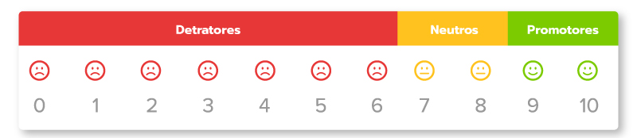
EMPLOYEE NET PROMOTER SCORE (E-NPS)
Em uma escala de 0 a 10, o quanto você recomendaria nossa empresa para um amigo trabalhar?
5 4 5 9 9 28 28 56 80 24 53
88/301 = 0,29
77/301 = 0,25
0,25 – 0,29 = -0,04 x 100 = -4

Slide 37





Atração e retenção de talentos qualificados
Redução do turnover
Maior engajamento e produtividade
Mídia espontânea
Employer
Branding
43%
de redução com gastos para recrutamento e seleção
75%
dos candidatos consideram
a marca de um empregador antes de concorrem a emprego
Destaque-se como
um excelente lugar
para trabalhar

Slide 38
IVR
INNOVATION VELOCITY RATIO
Organizações são classificadas em três tipos de IVR: Acelerado, Funcional e Atrito. Empresas cuja classificação nos estágios de inovação está como Acelerado geram ideias de alta qualidade e tem alta velocidade de implantação, atingindo um grau elevado de agilidade e resultando em 5,5 vezes mais crescimento de receita do que organizações com um grau menor de abordagem inclusiva para a inovação. Além disso, organizações com IVR Acelerado tem empregados que são 4 vezes mais propensos a se sentirem orgulhosos de seu trabalho.
O IVR (Velocidade da Inovação) é a métrica que mede o nível crucial da velocidade e agilidade organizacional, quantificando a capacidade da força de trabalho de se adaptar e inovar. Quanto maior o resultado, mais forte é a capacidade da organização em adaptação e inovação.
“No último ano, quantas oportunidades significativas você teve para desenvolver novas e melhores formas de trabalhar?”
OS TRÊS ESTÁGIOS DA INOVAÇÃO
ATRITO/ FRICÇÃO
FUNCIONAL
ACELERADO

Slide 39
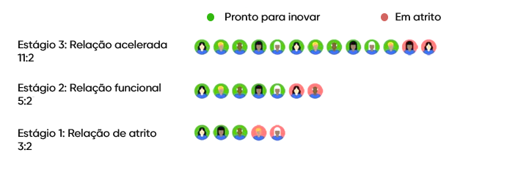
IVR – Innovation Velocity Ratio
No último ano, quantas oportunidades significativas você teve para desenvolver novas e melhores formas de trabalhar?”
OS TRÊS ESTÁGIOS DA INOVAÇÃO
ACELERADO
FUNCIONAL
quão rápido nos adaptamos
à mudança,
geramos novas ideias e
implementamos soluções
ATRITO/ FRICÇÃO
x
2
Várias oportunidades
(Poucas oportunidades + nenhuma oportunidade)

Slide 40
IVR
INNOVATION VELOCITY RATIO
ESTÁGIO | 150 MELHORES | RELAÇÃO
Acelerado | 26% | 11:2
Funcional | 47% | 5:2
Atrito | 27% | 3:2
IVR
Exemplo
Estágio de Atrito
2
: 2
2024
Estágio de Atrito
3
: 2
2023
Notes:
Trocar “Descrever Estágio” por um dos 3: Atrito, Funcional ou Acelerado

Slide 41






IVR – Innovation Velocity Ratio
BENEFÍCIOS
32%
14%
Empresas inovadoras melhoram em 33% seus indicadores de adaptabilidade
mais produtividade
menos risco de rotatividade
Facilidade de adaptação
5,5
vezes mais
Satisfação dos colaboradores
Engajamento e motivação
Potencialização das receitas

Slide 42
IVR – Innovation Velocity Ratio
BENEFÍCIOS
Aumento da produtividade: Organizações com um IVR elevado alcançam uma diferença positiva de 32% em produtividade em comparação com outras empresas, impulsionadas pela alta qualidade das ideias e pela velocidade de implementação.
Facilidade de adaptação: Empresas inovadoras melhoram em 33% seus indicadores de adaptabilidade, respondendo rapidamente às informações do ambiente interno e externo com soluções de qualidade.
Redução da rotatividade de pessoal: A capacidade de inovar reduz o risco de rotatividade em 14%, pois os talentos desejam permanecer em empresas que oferecem oportunidades de inovação.
Potencialização das receitas: Empresas com um IVR elevado têm, em média, 5,5 vezes mais receita do que as demais organizações, pois inovar significa atender necessidades e ser recompensado em termos de vendas
Satisfação dos colaboradores: Colaboradores em empresas inovadoras são 9 vezes mais propensos a considerar suas organizações excelentes lugares para trabalhar e demonstram 4 vezes mais orgulho em seu trabalho.
Engajamento e motivação: As condições que favorecem a inovação incentivam os colaboradores a se dedicarem mais, resultando em uma diferença de 4 vezes na motivação para dar o melhor de si.

Slide 43
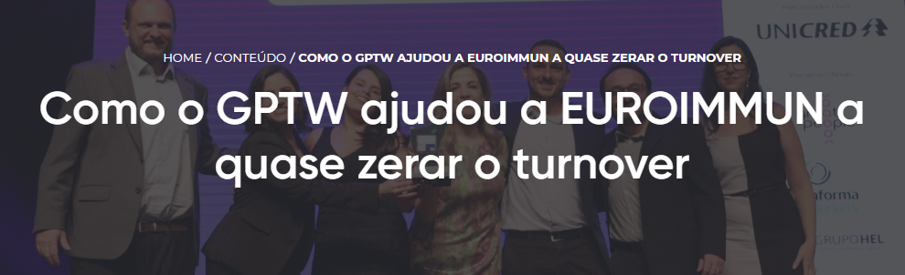
“(...) Uma das consequências dos conflitos interpessoais e falta de harmonia na empresa era a alta taxa de rotatividade, atingindo 27%.
Com a aplicação da pesquisa de clima GPTW, foi possível encontrar os principais gargalos da gestão de pessoas e elaborar prioridades e planos de ação para melhorias.
Em 2023, a taxa de turnover na empresa foi de apenas 2%. Uma redução em mais de 20 pontos percentuais. O turnover ativo — que acontece quando a pessoa colaboradora pede o desligamento — teve taxa de 0,26%.”
Leia mais em: https://gptw.com.br/conteudo/artigos/caso-euroimmun/
Notes:
A EUROIMMUN é uma empresa que oferece tecnologia para diagnósticos laboratoriais, com soluções versáteis para diagnósticos de doenças alérgicas, infecciosas, autoimunes, detecção de antígeno e diagnóstico molecular.
No Brasil, a EUROIMMUN conta com uma unidade fabril com a mesma estrutura da matriz alemã. Atualmente, atende a nível mundial, com confecção e distribuição dos kits para diagnósticos.
Com tecnologia de última geração, a EUROIMMUN está presente em 17 países, desenvolvendo, produzindo e comercializando sistemas de testes, assim como soluções de software e automação para realização e avaliação de testes laboratoriais.

Slide 44
E AGORA, COMO SEGUIR?

Slide 45
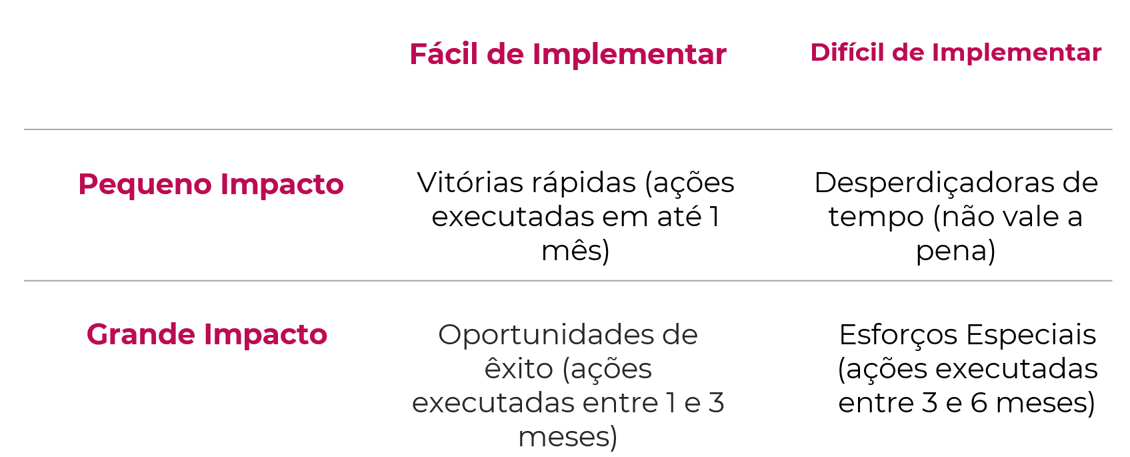

Dica:
Plano de Ação
Palestras (Comunicação assertiva, D&I,)
- Grupos focais
Apresentação de resultados
Plano de Ação
Simples e eficiente
O comprometimento em gerir o plano é fator de grande impacto
Objetivo
Ações
KPI de sucesso
Recursos
Responsáveis
Prioridade
Prazo
Qual o resultado esperado do plano de ação?
Quais ações iremos realizar para alcançar o objetivo?
Como saberemos que a ação obteve sucesso?
O que vamos precisar para realizar essa ação?
Quem serão as pessoas responsáveis por implementar a ação?
Vide matriz abaixo
Qual o deadline para a ação?
Importante
- Manutenção dos pontos fortes
- Quick Wins

Slide 46

Plano de Ação
Monitoramento e ajuste de rota
O comprometimento em gerir o plano é fator de grande impacto
Avalie com a liderança uma agenda para acompanhamento e verificação de efetividade das ações. Atenção para não absorver a responsabilidade do plano
Conversa com a liderança para mudanças de rotas ou reforços em pontos importantes
Devolutivas para o time sobre as possíveis mudanças
Celebração dos avanços

Slide 47
Check out
Qual o meu melhor insight hoje?

Slide 48







TRANSFORMAR DADOS EM AÇÕES
www.greatpeople.com.br
Jacqueline | Sayane
jacqueline.amarinho@greatpeople.com.br
Sayane.shinosaki@greatpeople.com.br
Great People Consulting
© 2023 Great Place To Work® Brasil. Todos os Direitos Reservados

